Slide 1
C.I.S.P.P.H.
• Control de Ingreso y Salida para Parqueaderos de Propiedad Horizontal
• Diseño de Software I · ETITC
• Luis David Caicedo · Edisson David Vargas · Javier Santiago Pérez
• Docente: José Del Carmen Ortega Castro
• Entrega final · Noviembre de 2026

Slide 2
Problema (hipótesis del caso)
• Registro manual de ingresos y salidas
• Demoras en horas pico y errores al anotar placas
• Poca trazabilidad de la información histórica
• Control de visitantes y de cupos poco claro
• Las necesidades N-01 a N-07 son hipótesis; no hay levantamiento real

Slide 3
Solución propuesta
• Aplicación para la garita y la administración
• Reglas por categoría: No VIP, VIS y VIP (definición de trabajo)
• Cupo de visitantes como bien común (Ley 675 de 2001)
• Registro con usuario y fecha-hora de cada movimiento
• Simulador 3D y prototipo con Arduino

Slide 4
Requisitos y backlog
• 10 requisitos funcionales y 7 no funcionales
• 10 historias de usuario · 37 puntos propuestos
• 4 sprints semanales (26/10 – 21/11/2026)
• Trazabilidad necesidad → requisito → historia → caso de uso

Slide 5
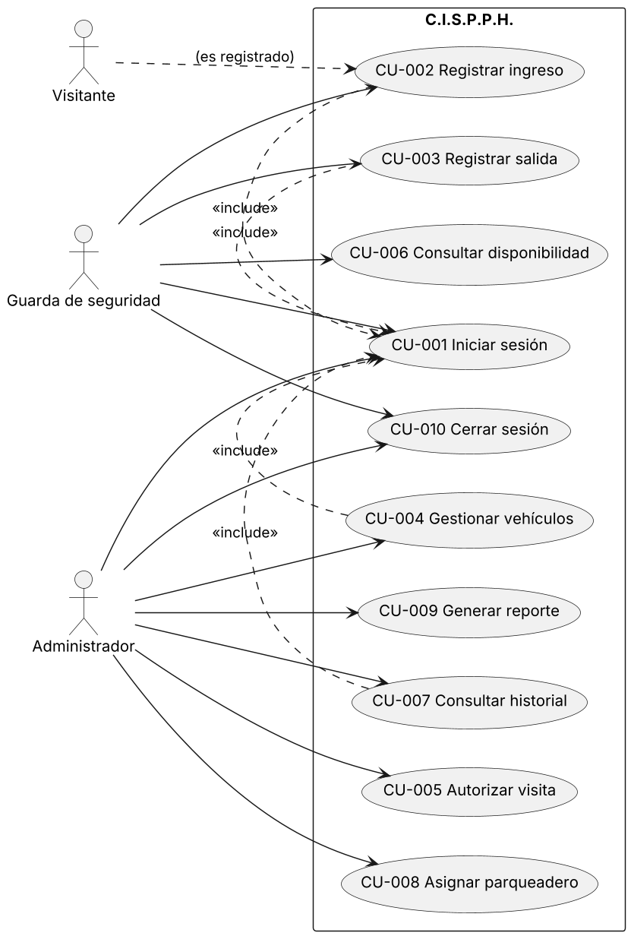
Casos de uso
• Guarda: ingreso, salida, disponibilidad
• Administrador: vehículos, visitas, historial, asignación, reportes
• Inicio y cierre de sesión por rol

Slide 6
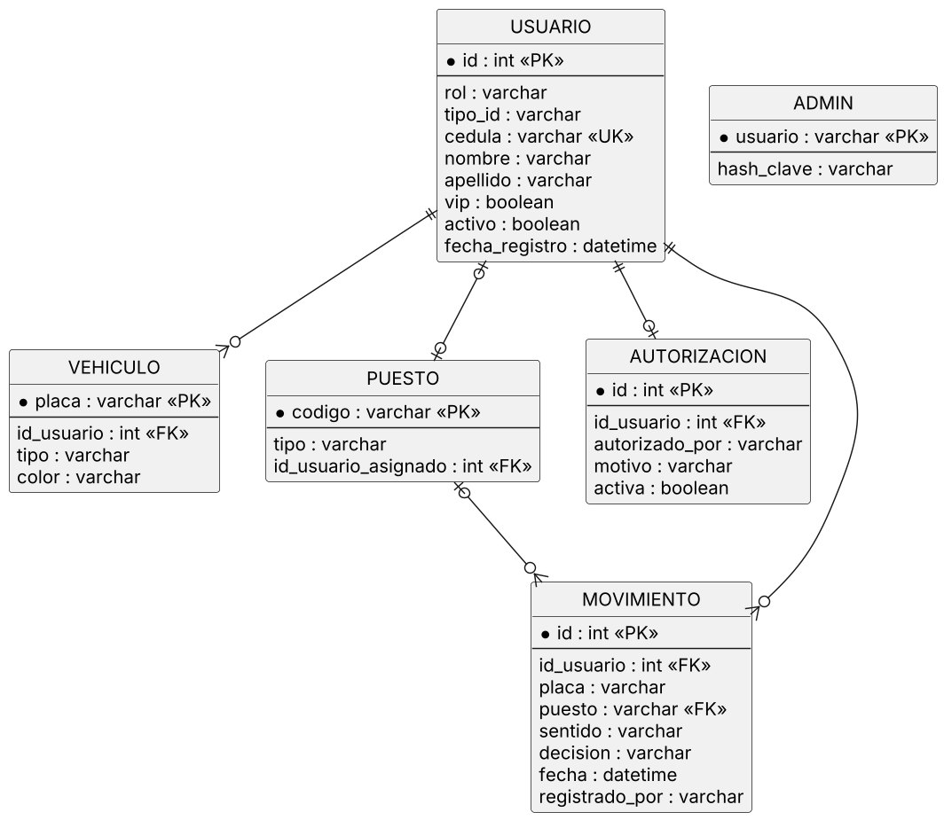
Modelo de datos
• Usuario, vehículo, puesto, autorización y movimiento
• Reglas de integridad: placa y cédula únicas
• Datos personales mínimos (Ley 1581 de 2012)

Slide 7
Arquitectura propuesta
• Cámaras y lector → computador principal → Arduino
• El computador reconoce, aplica reglas y guarda el historial
• El Arduino sube la pluma, pita y muestra un mensaje
• Todo conectado a una UPS por si falla la luz
• Autonomía: horas ≈ (Wh × eficiencia) ÷ consumo en W; la meta de 24 h no está comprobada

Slide 8
Tres piezas, una misma lógica
• Simulador 3D (Godot): 40 puestos, casos de robo, apagón; reglas con 0 fallos
• Sistema Python: cámara, rostros y SQLite; 37 pruebas de reglas y puente, 0 fallos; ventana y cámara sin probar
• Prototipo Arduino: 23 pruebas de reglas, 0 fallos; sin probar en hardware
• Código y README en GitHub: SrMrLDavid/cispph

Slide 9
Reglas del sistema
• Placa, rostro, vehículo, turno y autorización se revisan siempre en el mismo orden
• Respuestas: Autorizado, Revisar (decide el guarda) o Denegado
• Cupo de visitantes compartido; sin doble entrada ni doble salida
• Tres intentos fallidos bloquean el acceso un momento
• Toda decisión queda registrada, también las denegadas

Slide 10
Página web y simulador ligero
• Quiénes somos, cómo funciona, documentos, parte técnica y GitHub
• Versión 2D del simulador con las mismas reglas
• Probada con un guion automático de 40 casos
• Archivo web/index.html en el repositorio

Slide 11
Estado y pendientes
• Documentos v2.0 en APA 7, pendientes de validación
• Pruebas con personas y medición de tiempos: no realizadas
• Hardware: sin probar
• Definir con el docente la distribución de tareas restantes

